Slide 1
数据库系统概论
单世民

Slide 2




基本概念
数据
描述事物的符号记录
数据库系统
数据和关于数据的解释是不可分的，数据的解释是指对数据含义(语义)的说明。

Slide 3
数据举例
  （李明，男，1972，江苏，计算机系，1990）
学生档案中的学生记录
数据的形式不能完全表达其内容
数据的解释
  语义：学生姓名、性别、出生年月、籍贯、所在系别、入学时间
  解释：李明是个大学生，1972年出生，江苏人，1990年考入计算机系
请给出另一个解释和语义

Slide 4

基本概念
数据库（Database）
  存放数据的仓库
  长期存储在计算机内，有组织的，可共享的大量数据的集合
数据库管理系统（DBMS）
  用于科学地组织和存储数据，高效地获取和维护数据的系统软件
数据库系统（DBS）
  在计算机系统中引入数据库后的系统，一般由数据库、数据库管理系统（及其开发工具）、应用系统、数据库管理员构成

Slide 5






什么是数据库系统
数据库系统是指在计算机系统中引入数据库后的系统
010010100000101011
DBA

Slide 6
数据库系统
用户
用户
用户
应用系统
应用开发工具
数据库管理系统DBMS
数据库管理员
操作系统
数据库

Slide 7
数据管理技术的产生和发展
人工管理阶段
  40年代中--50年代中
特点
  数据不保存
  应用程序管理数据
  数据不共享
  数据不具有独立性
应用程序1
数据集1
应用程序2
数据集2
……
……
应用程序n
数据集n

Slide 8
数据管理技术的产生和发展
文件系统阶段
  50年代末--60年代中
特点
  数据可以长期保存
  由文件系统管理数据
  数据共享性差，冗余度大
  数据独立性差
应用程序1
数据集1
应用程序2
数据集2
……
存取方法
……
应用程序n
数据集n

Slide 9
数据管理技术的产生和发展
数据库系统阶段
  60年代末以来
特点
  数据结构化
  数据的共享性高，冗余度低，易扩充
  数据独立性高
  数据由DBMS
  统一管理和控制
应用程序1
DBMS
DB
应用程序2
应用程序3

Slide 10
主流的数据库产品
Oracle
Microsoft SQL Server
DB2
Informix
Sybase
Mysql
PostgreSQL
Openbase
Dm
Kingbase
神舟OSCAR数据库系统
iBase

Slide 11
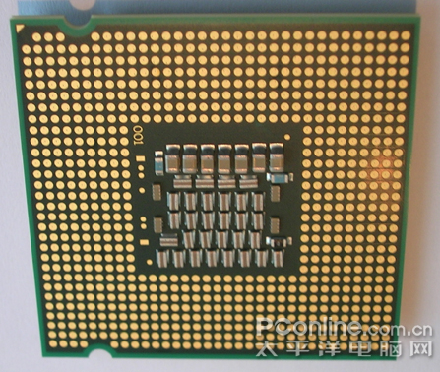
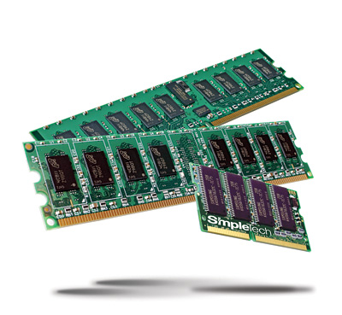
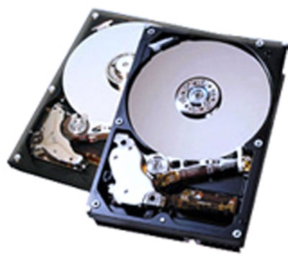
DBMS在计算机系统中的地位
应用系统
应用开发工具
编译系统/DBMS
操作系统

Slide 12
DBMS的主要功能
数据定义功能
提供数据定义语言(DDL)，定义数据库中的数据对象
数据组织、存储和管理
提高存储空间利用率和方便存取，提供多种存取方法来提高存取效率
数据操纵功能
提供数据操纵语言(DML)，实现对数据库的基本操作(查询、插入、删除和修改)
数据库的事务管理和运行管理
保证数据的安全性、完整性，多用户对数据的并发使用，发生故障后的系统恢复
数据库的建立和维护功能
数据库数据批量装载，数据库转储，介质故障恢复，数据库的重组织，性能监视等

Slide 13
小结
四个基本概念
  数据
  数据库
  数据库管理系统
  数据库系统
常见数据库
DBMS在计算机系统中的地位
数据管理技术的产生和发展
DBMS的主要功能

Slide 14


